Slide 1
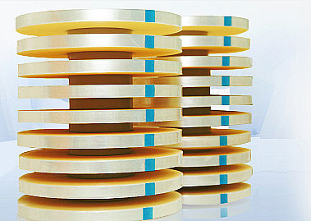
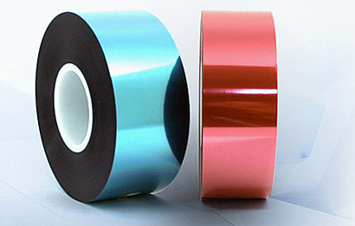
Advanced Technology
회사소개서
(주) 테이팩스
www.tapex.co.kr

Slide 2
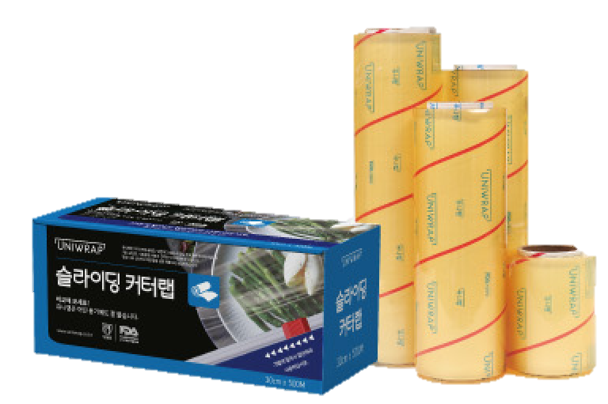
㈜테이팩스 기업 소개
◆ 전통이 있는 기업
테이팩스는 1977년에 설립되어 소비재 부터 전기ㆍ전자ㆍ2차전지용도
까지 다양하고 전문적인 제품을 생산하는 한솔그룹 계열사 입니다.
◆ 국내 최고 브랜드 인지도
와 의 브랜드 인지도는
국내업계 단연 최고의 브랜드로 M/S 1위를 견고히 하고 있습니다.
사업분야 | 전자재료 - 2차전지용, 디스플레이, 반도체용 테이프 외 유니랩 – 식품포장용 랩 소비재 - 테이프류, 주방용품, 종이빨대, 니트릴 장갑
직원수 | 390명 (2023년9월30일 기준) | 자본금 | 38억
매출액 | 1,830억 (2022년 연결기준) | 영업이익 | 260억 (2022년 연결기준)
2차전지용 테이프
유니랩

Slide 3
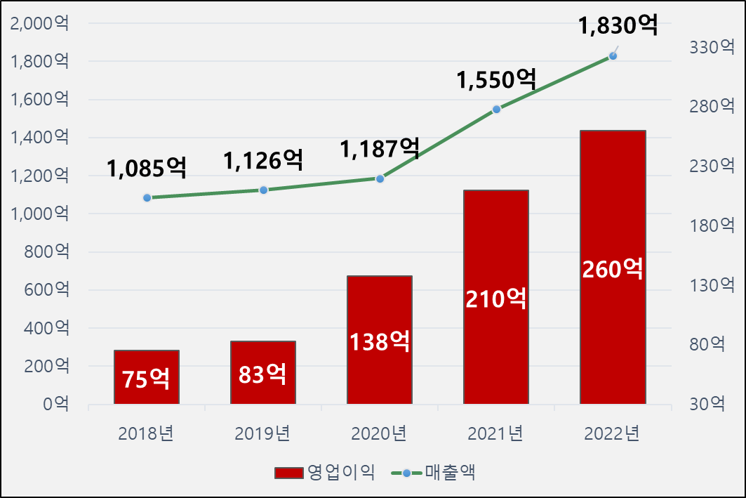
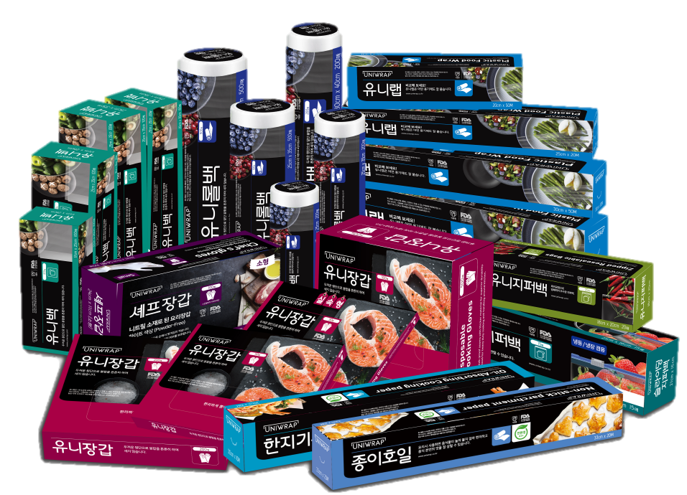
㈜테이팩스 기업 소개
◆ 끊임없이 지속 성장하는 기업
지속적인 혁신과 연구개발을 토대로 꾸준히 발전하여 지속성장하는
기업으로 신공장 증설 및 해외 시장 진출을 준비하고 있습니다.
◆ 주요 생산제품 외
2차전지용 테이프
주방용품
2차전지 기능성 소재 테이프
식품조리 및 보관용 주방용품
고투명 무지지체 테이프
식품포장용 랩
전자부품 마감 테이프 (OCA)
음식물 보관 및 신선도 유지용
반도체 공정용 테이프
종이빨대 및 다회용 컵
기능성(고내열) 실리콘 테이프
친환경 소비재, Recycle용

Slide 4
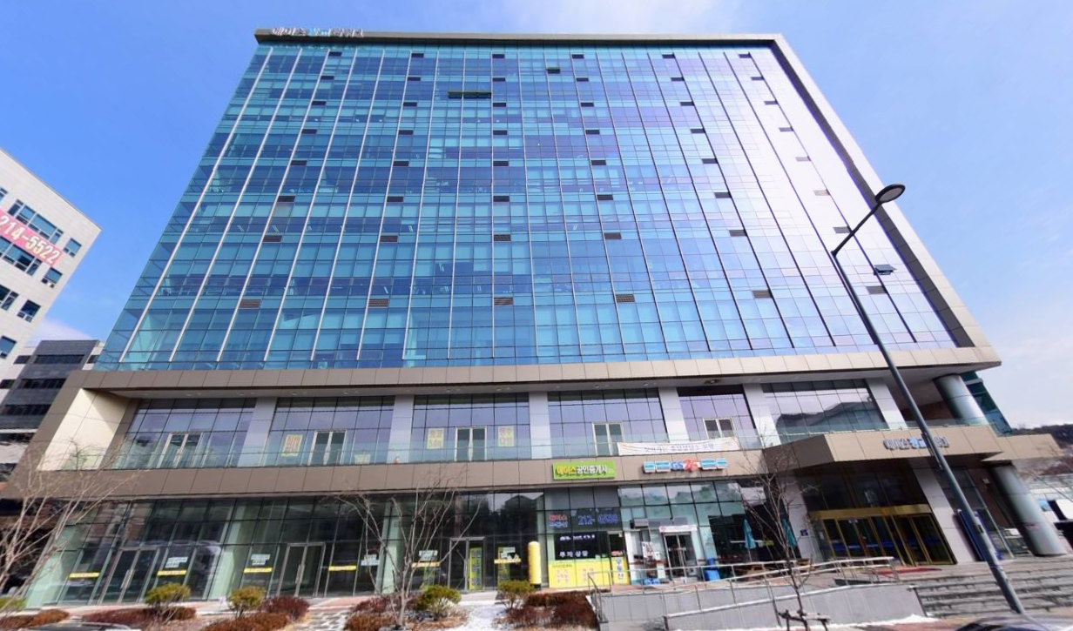
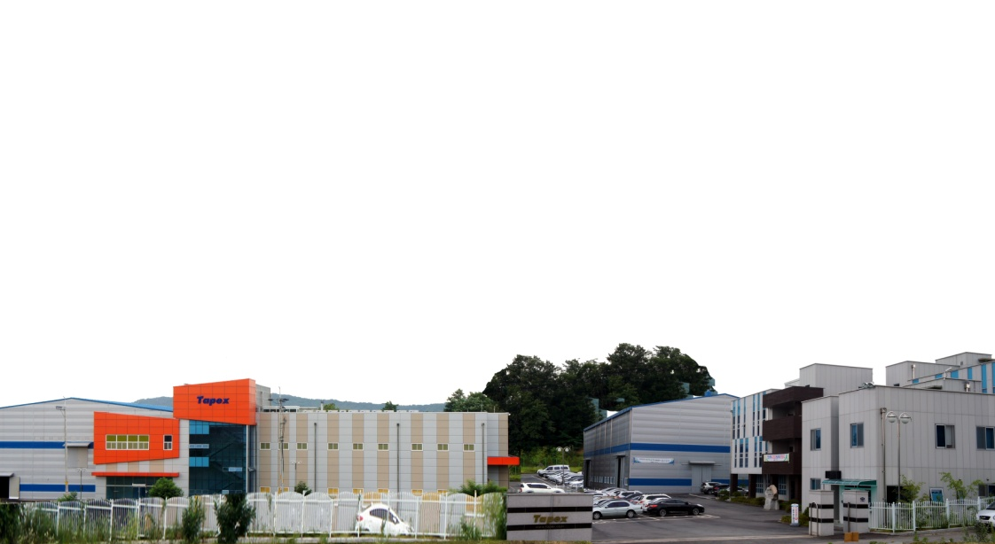
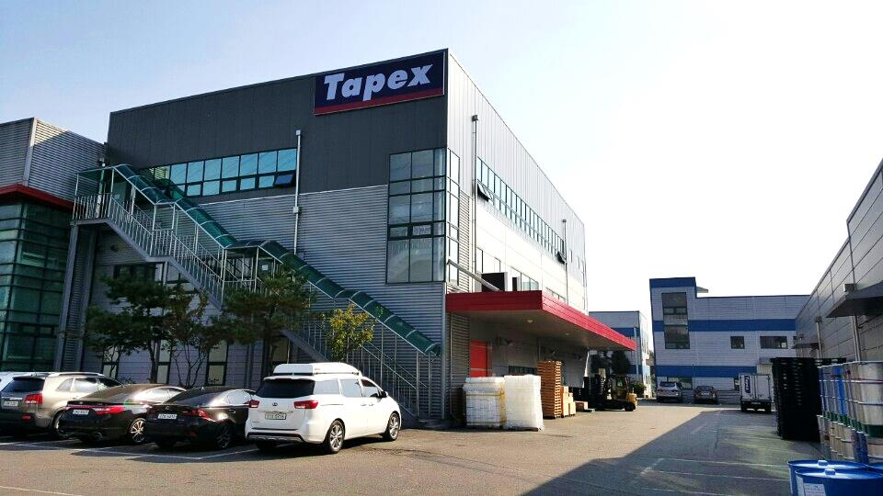
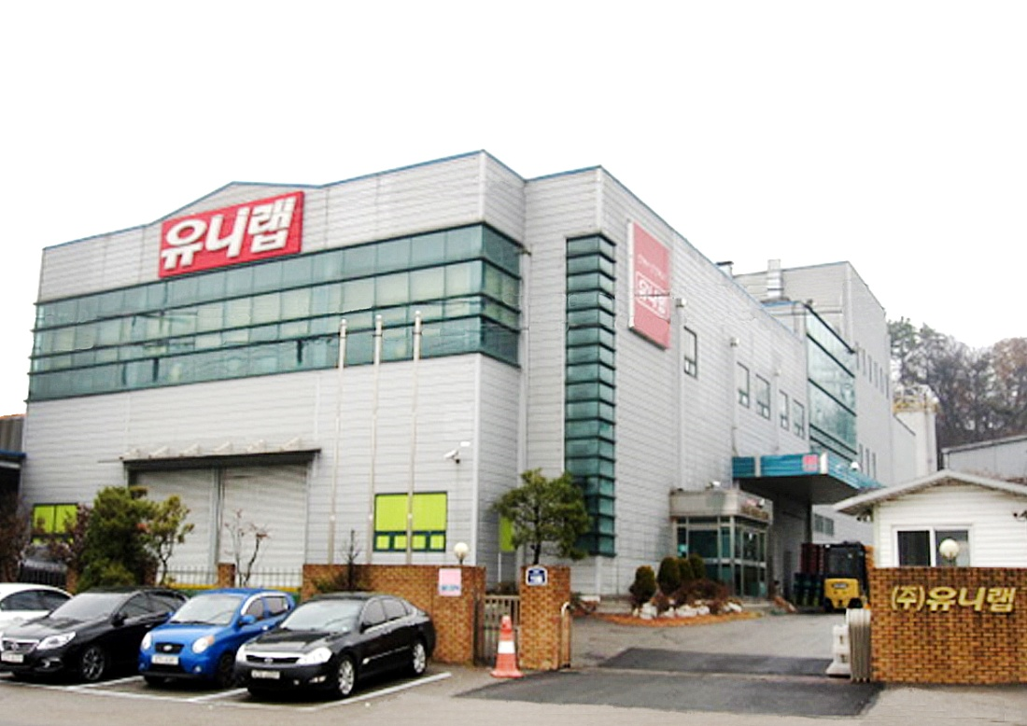
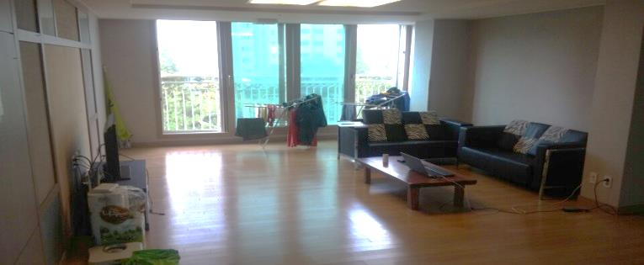
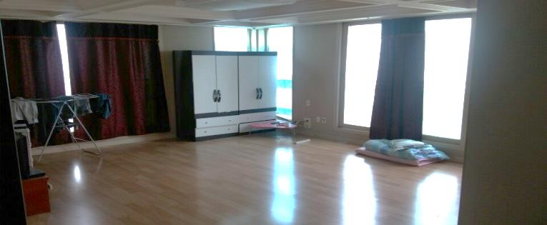
㈜테이팩스 기업 소개
◆ 직원의 행복과 근무만족도 향상을 위한 최적화된 업무 환경
△ 역세권에 위치한 본사 [수원 광교역]
△ 화성 사업장 및 군산 사업장
1인 1실 기숙사 / 교통비(10만원/月) 지원
테이팩스 광교영업소
전자재료사업부 양감사업장
전자재료사업부 팔탄사업장
유니랩사업부 향남사업장
테이팩스 사외기숙사
테이팩스 사외기숙사

Slide 5
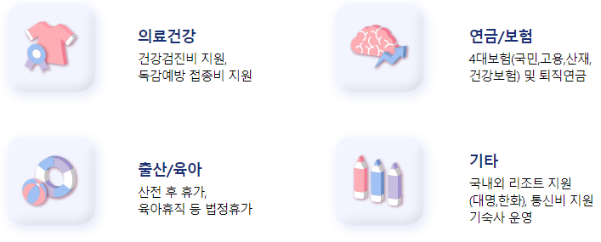
㈜테이팩스 기업 소개
◆ 동종업계 최고수준의 임직원 복리후생
자녀학자금
유치원비, 대학교 학자금 지원
휴일 및 휴가
연차, 경조휴가, 반차,
포상휴가, 근로자의 날 및
창립기념일 각1일, 명절
각 1일 추가, Refresh 휴가 4일
기념선물
자녀 입학선물 지급,
명절 및 창립기념일 등
사내 복지 포인트 지급
경조사 지원
경조금 및 화환지급,
경조휴가, 상조물품 지원
사내행사
체육대회 및 야유회, 워크샵
송년회, 임직원 자녀 스키캠프
동호회/조직
사내동호회 운영 및 지원,
노사협의회
교통/출퇴근
통근버스 지원, 교통비 지원
보상제도
장기근속자 포상, 성과금 지급
외국어 교육 지원 및 격려금
금연 포상금, 지식 페스티벌 포상
식사지원
사내식당 운영 및 식대 보조
수당제도
연차수당, 자격 선임수당
의료건강
건강검진비 지원,
독감예방 접종비 지원
연금/보험
4대보험(국민,고용,산재,건강)
및 퇴직연금
출산/육아
산전 후 휴가,
육아휴직 등 법정휴가
기타
국내외 리조트 지원(대명, 한화)
통신비 지원, 기숙사 운영

Slide 6
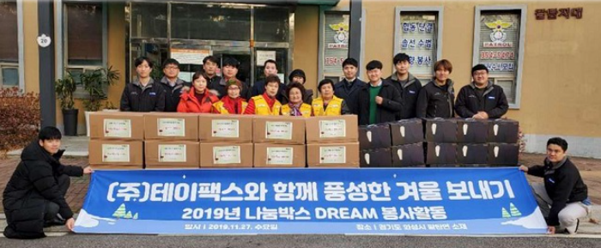
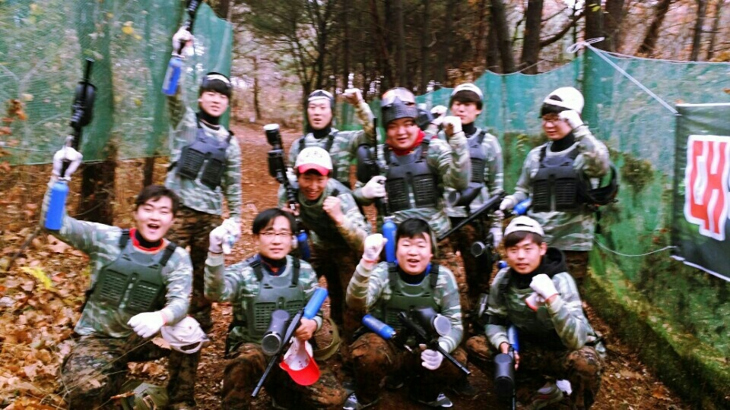
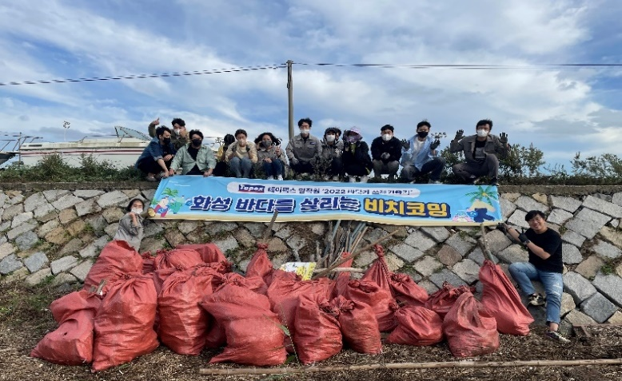
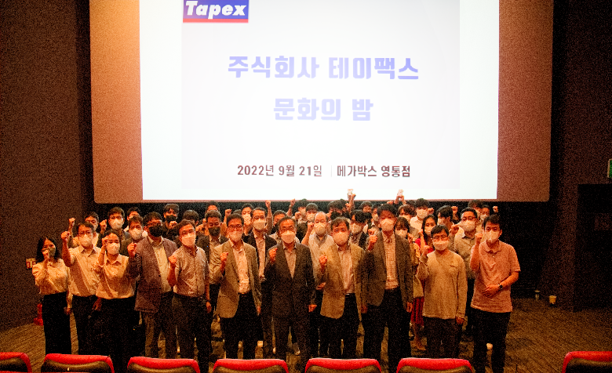
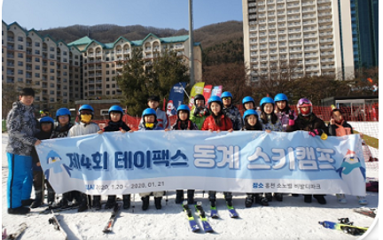
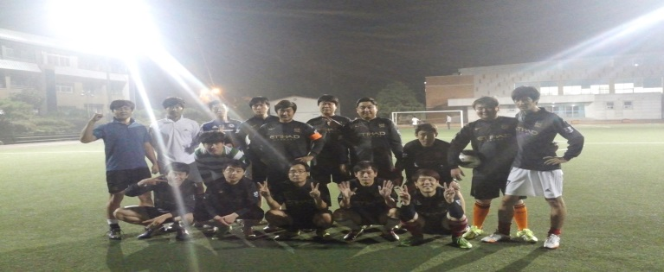
㈜테이팩스 기업 소개
사회와 함께하는 공헌 활동
사업장별 야유회
임직원 자녀 스키캠프
사내 동호회 활동

